Slide 1
Виды педагогических ситуаций и конфликтов
Боткина Екатерина Сергеевна

Slide 2
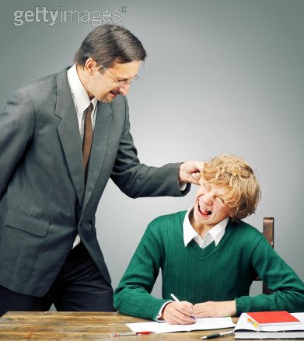
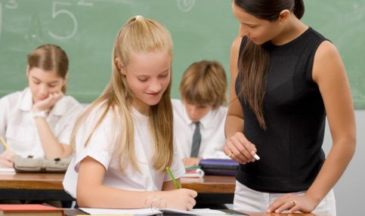
Виды педагогических
ситуаций и конфликтов

Slide 3
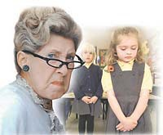
Педагогические
конфликты
«Конфликт между педагогом и ребёнком... — большая беда школы. Чаще всего конфликт возникает тогда, когда учитель думает о ребёнке несправедливо. Думайте о ребёнке справедливо и конфликтов не будет. Умение избежать конфликта — одна из составных частей педагогической мудрости учителя».
В. А. Сухомлинский

Slide 4
Виды педагогических
ситуаций и конфликтов
ситуации (или конфликты) деятельности;
ситуации (конфликты) поведения (поступков);
ситуации (конфликты) отношений.
Notes:
Ситуации (или конфликты) деятельности, возникающие по поводу выполнения учеником учебных заданий, успеваемости, внеурочной деятельности;
ситуации (конфликты) поведения (поступков), возникающие по поводу нарушения учеником правил поведения в школе, чаще на уроках, и вне школы;
ситуации (конфликты) отношений, возникающие в сфере эмоционально-личностных отношений учащихся и учителей, в сфере их общения в процессе педагогической деятельности.

Slide 5
Ситуации (конфликты) деятельности
Часто возникают на уроках между учителем и учеником, учителем и группой учеников и проявляются в отказе ученика выполнять учебное задание.
Причины: утомление, трудность в усвоении учебного материала, невыполнение домашнего задания, неудачное замечание учителя вместо конкретной помощи при затруднениях в работе.
Notes:
На уроке русского языка несколько раз делала учительница замечание ученику, который не занимался. На замечания учительницы он не реагировал, продолжая мешать другим: достал резинку и начал стрелять бумажками в учеников, сидящих впереди.
Учительница потребовала, чтобы мальчик вышел из класса. Он грубо ответил и не вышел. Учительница прекратила урок. Класс зашумел, а виновник продолжал сидеть на своем месте, хотя стрелять прекратил. Учительница села за стол и стала писать в журнале, ученики занимались своими делами. Так прошло 20 минут. Прозвенел звонок, учительница встала и сказала, что весь класс оставляет после уроков. Все зашумели.
Такое поведение ученика свидетельствует о полном разрыве взаимоотношений с учителем и приводит к ситуации, когда работа учителя действительно зависит от «милости» ученика.
Подобные конфликты часто происходят с учениками, испытывающими трудности в учёбе, когда учитель ведёт предмет в данном классе непродолжительное время и отношения между учителем и учениками ограничиваются контактами только вокруг учебной работы. Таких конфликтов, как правило, меньше на уроках классных руководителей, в начальных классах, когда общение на уроке определяется характером сложившихся взаимоотношений с учениками в другой обстановке.
В последнее время наблюдается увеличение подобных конфликтов из-за того, что учителя часто предъявляют завышенные требования к усвоению предмета, а отметки используют как средство наказания тех, кто не подчиняется учителю, нарушает дисциплину на уроке. Тем самым искажается подлинный мотив учебной деятельности, такие ситуации часто становятся причиной ухода из школы способных, самостоятельных учеников, а у остальных снижается интерес к познанию вообще.

Slide 6
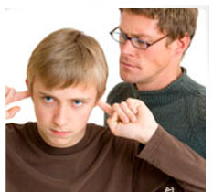
Ситуации (конфликты) поведения (поступков)
Причина: учитель допустил ошибки в анализе поступка ученика, сделал необоснованный вывод, не выяснил мотивы. Ведь у одного и того же поступка могут быть совершенно различные мотивы.
Notes:
Учителю приходится корректировать поведение учеников через оценку их поступков при недостаточной информации об обстоятельствах и подлинных причинах. Учитель не всегда бывает свидетелем детской жизни, лишь догадывается о мотивах поступка, плохо знает отношения между детьми, поэтому вполне возможны ошибки при оценке поведения, и это вызывает вполне оправданное возмущение учеников.
«Три года назад я пошел в однодневный поход с учащимися IV класса. Все проверил как положено, но, пройдя 500 м, решил еще раз проверить: у Оли М. оказался тяжелый рюкзак (она взяла 4 кг картофеля), он «резал» плечи. Посоветовавшись, ребята решили отдать картофель мальчику, у которого был самый легкий рюкзак. Но этот мальчик Вова Т. сразу наотрез отказался. Ребята дружно возмутились его отказом, тогда Вова побежал куда глаза глядят, два мальчика побежали за ним, но не догнали, а он вернулся домой. Мы взяли его рюкзак и пошли дальше. Отдыхали, веселились... Вечером к Вове зашли две девочки, отдали рюкзак и вручили букет полевых цветов.
Мальчик был испуган таким отношением, он ожидал другого, долго переживал случившееся (по наблюдению девочек).
1 сентября по дороге в школу меня догнал Вова с букетом цветов, извинился и сказал, что был не прав. Мы разговорились, и я узнал, почему он отказался нести картофель. Оказывается, когда он собирался в поход, то всё думал, как облегчить свой груз, даже не взял необходимые вещи — и на тебе, вдруг картофель! Ему это показалось обидным, отсюда и реакция.
Перед ребятами я его похвалил, раскрыл причину отказа и увидел радость за товарища в глазах ребят».
Учителя, оценивая поступки учеников, не всегда ответственно относятся к последствиям таких оценок для ученика и недостаточно заботятся о том, как повлияют такие оценки на последующие взаимоотношения учителя с учеником.
Исходя из внешнего восприятия поступка и упрощённой трактовки его мотивов, учитель часто даёт оценку не только поступку, но и личности ученика, чем вызывает обоснованное возмущение и протест у учеников, а иногда стремление вести себя так, как нравится учителю, чтобы оправдать его ожидания. В подростковом возрасте это приводит к конфликту в поведении, слепому подражанию образцу, когда ученик не затрудняет себя стремлением «заглянуть в себя», самому оценить свой поступок.
Учителя часто торопятся принять меры, наказать учеников, не считаясь с их позицией и самооценкой поступка, в результате ситуация теряет свой воспитательный смысл, а иногда и переходит в конфликт.

Slide 7
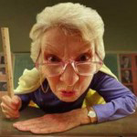
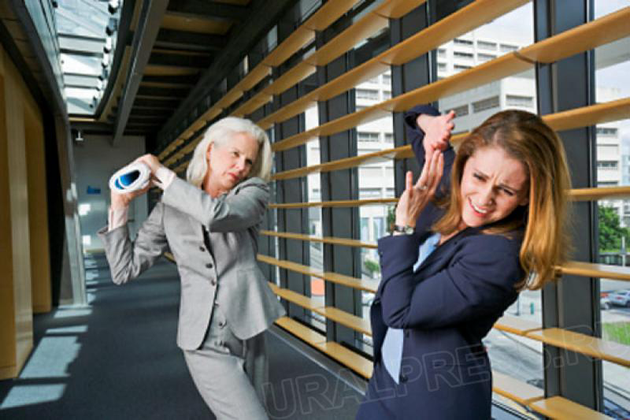
Ситуации (конфликты) отношений
В результате неумелого разрешения педагогом конфликта ситуации могут надолго затягиваться.
Приобретают личностный смысл, порождают длительную неприязнь или ненависть ученика к учителю, нарушают взаимодействие с учителем и создают острую потребность в защите от несправедливости и непонимания взрослых.
Notes:
Учителю трудно судить о характере взаимоотношений с учениками класса: среди них есть согласные с учителем, нейтральные, следующие за большинством и противоборствующие, несогласные с учителем.
Тяжело переживается учителями конфликт отношений, когда он происходит не с одним учеником, а с группой, поддержанной учениками всего класса. Это бывает в том случае, если учитель навязывает ребятам свой характер взаимоотношений, ожидая от них ответной любви и уважения.
«Молодая учительница по математике работала классным руководителем в VI классе. С ребятами было, как ей казалось, полное взаимопонимание, она много проводила с ними времени, и часть девочек буквально ходили за ней, но в классе было больше мальчиков. На вопрос: «Как она привыкает к классу?» — всегда отвечала, что у неё все в порядке, с ребятами полное взаимопонимание. В декабре учительница пришла в школу в приподнятом настроении, в учительской сказала, что у неё День рождения. В таком эмоционально приподнятом духе она пошла на урок в свой класс, ожидая, что ребята заметят её настроение, поздравят её (девочки знали о её празднике). Но ожидание не оправдалось, ребята молчали. Учительница начала урок, но, когда попыталась писать на доске, мел заскользил — доска была чем-то натёрта. У учительницы резко сменилось настроение, и она, рассерженная, обратилась к классу. «Кто это сделал?» В ответ молчание. «Неблагодарные! Я всё делала для вас, не жалела времени, а вы...» В класс были приглашены администрация школы, родители, и началось выяснение, кто это сделал. Но ребята упорно молчали. Тогда учительница сказала, что в поход они не пойдут. Ребята упорно молчали. После каникул класс стал неуправляемым, и учительница ушла из школы».
Конфликт раскрыл подлинное отношение ребят к учителю: они поняли её неискренность в отношениях с ними и жестоко продемонстрировали своё несогласие с ней.
Отношения между учителем и учениками становятся разнообразными и содержательными, выходят за рамки ролевых, если учитель интересуется учениками, условиями их жизни, занятиями вне школы. Это дает возможность реализовать воспитательную ценность ситуации или конфликта. Иначе возможен разрыв отношений.

Slide 8
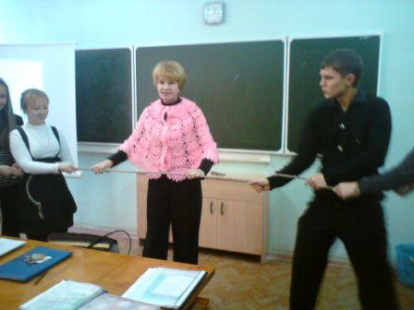
Особенности педагогических конфликтов
Учитель несёт профессиональную ответственность за педагогически правильное разрешение ситуации: ведь школа — модель общества, где ученики усваивают социальные нормы отношений между людьми;
Участники конфликтов имеют различный социальный статус (учитель — ученик), чем и определяется их разное поведение в конфликте.

Slide 9
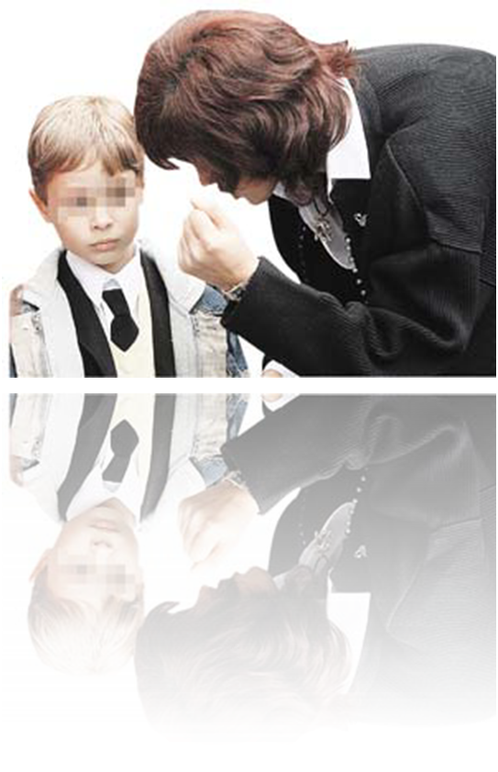
Особенности педагогических конфликтов
Разница возраста и жизненного опыта участников разводит их позиции в конфликте, порождает разную степень ответственности за ошибки при их разрешении;
различное понимание событий и их причин участниками: учителю не всегда легко понять глубину переживаний ребёнка, а ученику — справиться со своими эмоциями, подчинить их разуму.

Slide 10
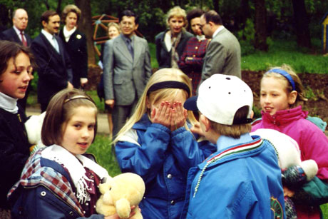
Особенности педагогических конфликтов
Присутствие других учеников при конфликте делает их из свидетелей участниками, а конфликт приобретает для них воспитательный смысл;
профессиональная позиция учителя в конфликте обязывает его взять на себя инициативу в его разрешении и на первое место суметь поставить интересы ученика как формирующейся личности.

Slide 11
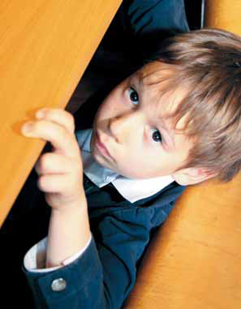
Особенности педагогических конфликтов
Всякая ошибка учителя при разрешении конфликта порождает новые ситуации и конфликты, в которые включаются другие ученики;
Конфликт в педагогической деятельности легче предупредить, чем успешно разрешить.

Slide 12
Выводы:
Конфликтные ситуации на уроках, особенно в средних и старших классах, большинством слушателей признаются типичными, закономерными.
Notes:
Для их разрешения учителю надо уметь организовать коллективную учебную деятельность учащихся разного возраста, усиливая деловую взаимозависимость между ними.
Подобные конфликты чаще случаются у учителей, интересующихся в первую очередь лишь уровнем усвоения предмета, поэтому их значительно меньше на уроках, проводимых классным руководителем и в начальных классах, когда учитель хорошо знает учеников и находит разнообразные формы взаимодействия с ними.

Slide 13
Выводы:
ситуация на уроке доходит до конфликта, как правило, с учеником, плохо успевающим по предмету, «трудным» по поведению.
нельзя наказывать за поведение плохими отметками по предмету
Notes:
Поэтому в интересах самого учителя лучше изучить именно таких учеников, проявить к ним внимание с целью своевременного оказания помощи в выполнении задания.
Наказание за поведение низкими отметками пол предмету приведёт не к положительному результату, а лишь к затяжному личностному конфликту с учителем, что обязательно вызовет снижение интереса к предмету.

Slide 14
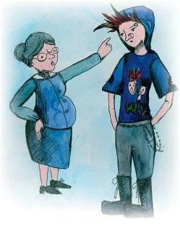
Выводы:
низкий уровень педагогического общения учителей, которые не могут вовремя остановиться, избежать резких слов, не упрекать за неблагополучие в семье, не подчёркивать отрицательных качеств, не высмеивать перед сверстниками, приводит к конфликту.
Notes:
Это общеизвестные положения, но их часто нарушают многие учителя.

Slide 15
Спасибо за внимание!
Старший преподаватель
ГУО «Минский областной
институт развития образования»,
педагог-психолог высшей категории
Соколова Ирина Ивановна

